Slide 1

BÀI 13: Luyện tập chung

Slide 2



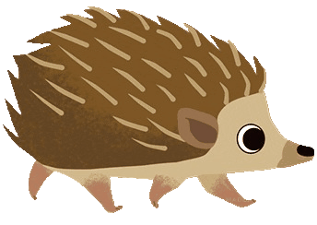

Nhím Nâu Vượt Đường

Slide 3
Cách chơi
Để giúp nhím nâu vượt qua con đường đầy khó khăn trở về với ngôi nhà của mình.
Các em học sinh sẽ trả lời từng câu hỏi tương ứng với từng chướng ngại vật trên đường.
Chúc các em loại bỏ được nhiều chướng ngại vật.

Slide 4





3
1

Slide 5


Câu hỏi 1
15
14
13
12
11
10
9
8
7
6
5
4
3
2
1
0
5 + 3 = ?
Đáp án: 8

Slide 6
Câu hỏi 2
15
14
13
12
11
10
9
8
7
6
5
4
3
2
1
0
7 – 3 = ?
Đáp án: 4

Slide 7
Câu hỏi 3
15
14
13
12
11
10
9
8
7
6
5
4
3
2
1
0
5 – 3 = ?
Đáp án: 2

Slide 8
Câu hỏi 4
15
14
13
12
11
10
9
8
7
6
5
4
3
2
1
0
4 + 5 = ?
Đáp án: 9

Slide 9
Câu hỏi 5
15
14
13
12
11
10
9
8
7
6
5
4
3
2
1
0
8 – 6 = ?
Đáp án: 2

Slide 10
Câu hỏi 6
15
14
13
12
11
10
9
8
7
6
5
4
3
2
1
0
6 + 3 = ?
Đáp án: 9

Slide 11

TIẾT 2
LUYỆN TẬP

Slide 12


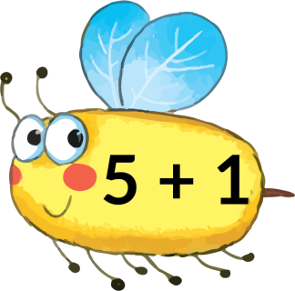
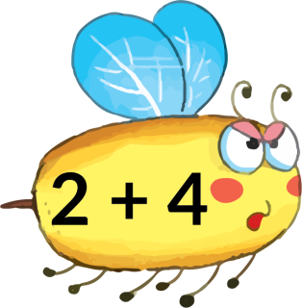
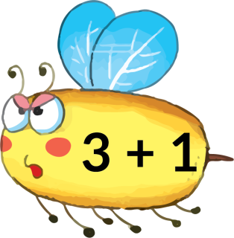

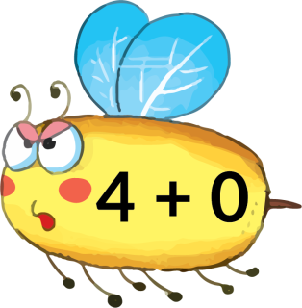
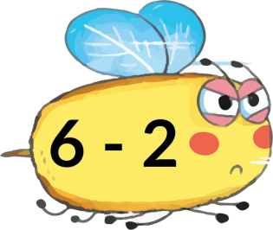
1. Số ?
Đố các bạn những con ong nào ghi phép tính có kết quả bằng 4?

Slide 13
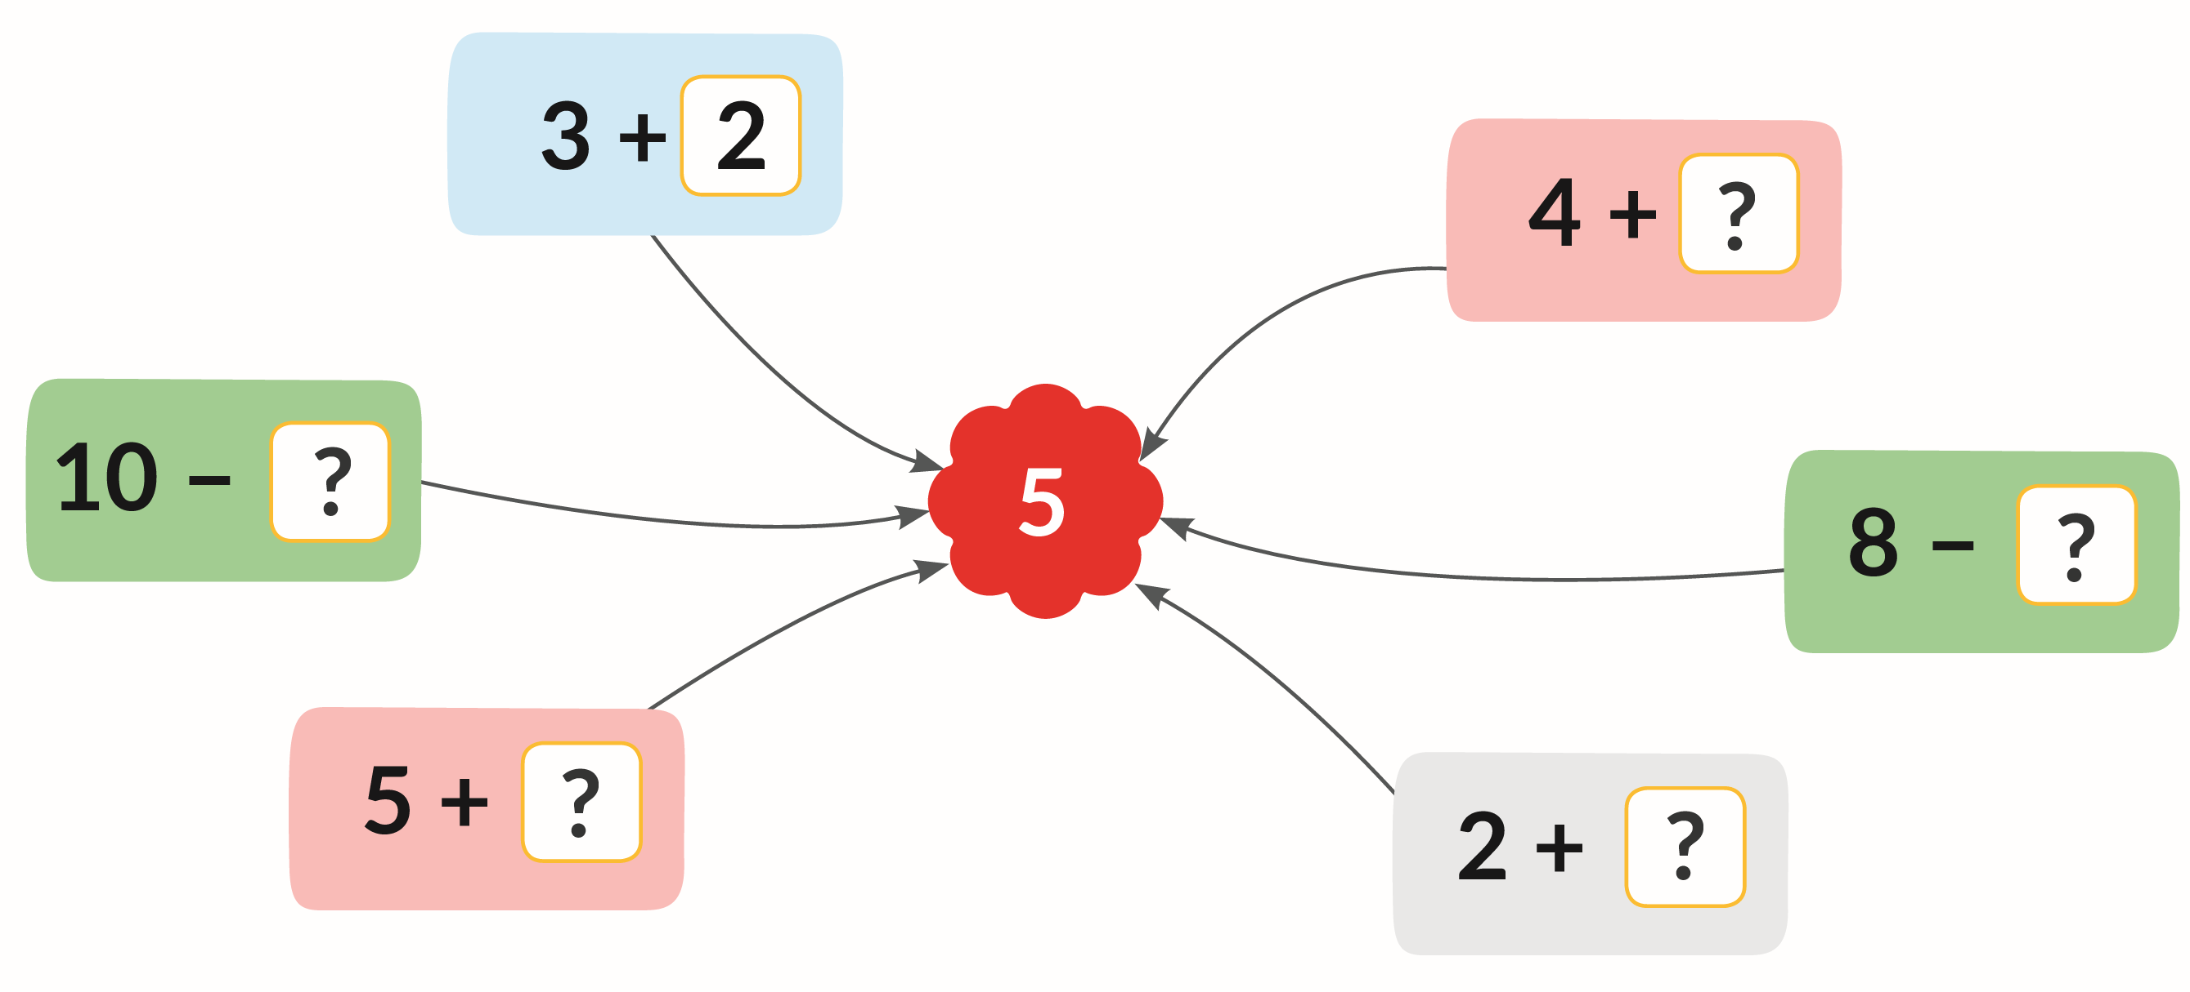
2. Số ?
?
2
?
1
?
5
?
3
?
0
?
3

Slide 14
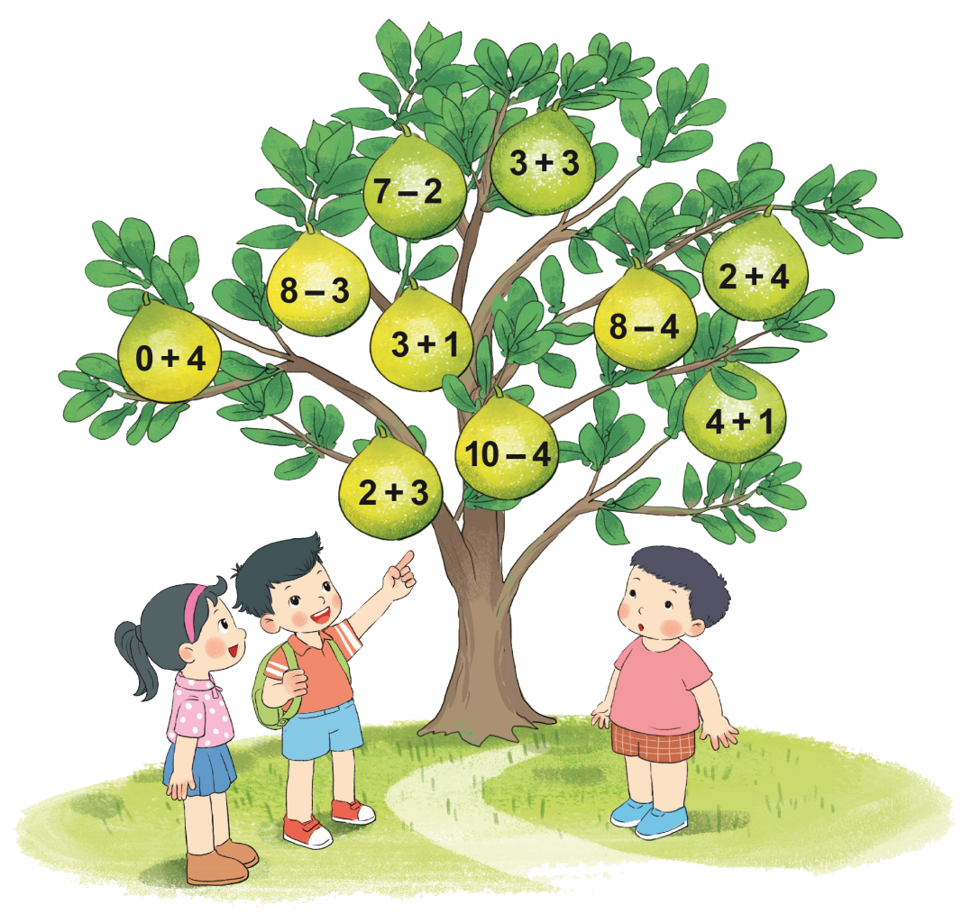
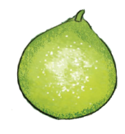
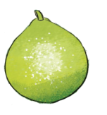
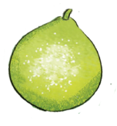
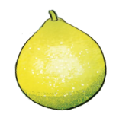

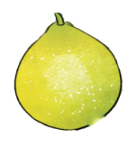

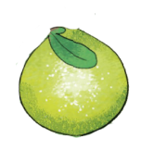
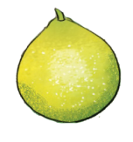
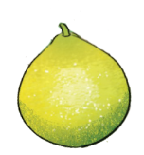
2. Số ?
6
5
3 + 3
a)
7 - 2
5
6
8 - 3
2 + 4
Tìm kết quả phép tính ghi trên mỗi quả bưởi.
4
4
4
3 - 1
8 - 4
0 + 4
5
6
4 + 1
5
10 - 4
2 + 3

Slide 15
2. Số ?
Có 4 quả bưởi ghi phép tính có kết quả là 5
Đáp án
b)
Có mấy quả bưởi ghi phép tính có kết quả là 5?

Slide 16
CỦNG CỐ KIẾN THỨC

